Slide 1
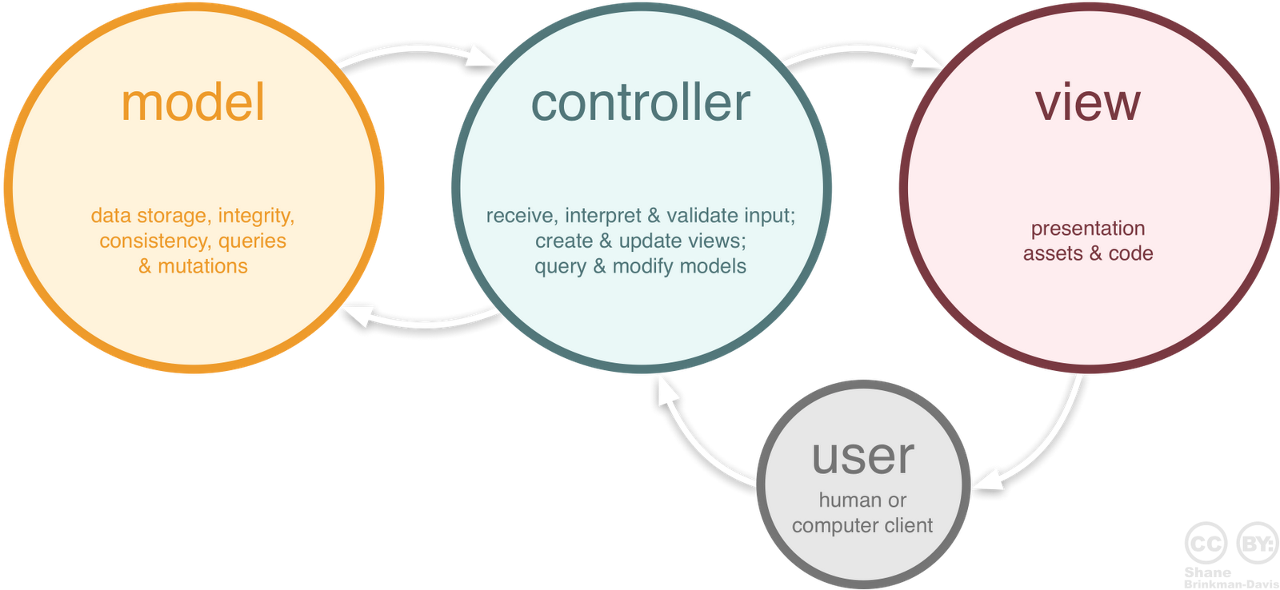
Software Engineering and Design
Case Study 1 – Task 9
Team Blue
Pira Mahendran, Stefan Johner, Michel Murbach, Amin Ghodrati, Sabine Martin, Riza Ramsauer
Technik und Informatik / Medizininformatik

Slide 2
Software Architecture
System requirements
MVC
View Class Diagram, Package Diagram
Ausgewählte Situation

Slide 3
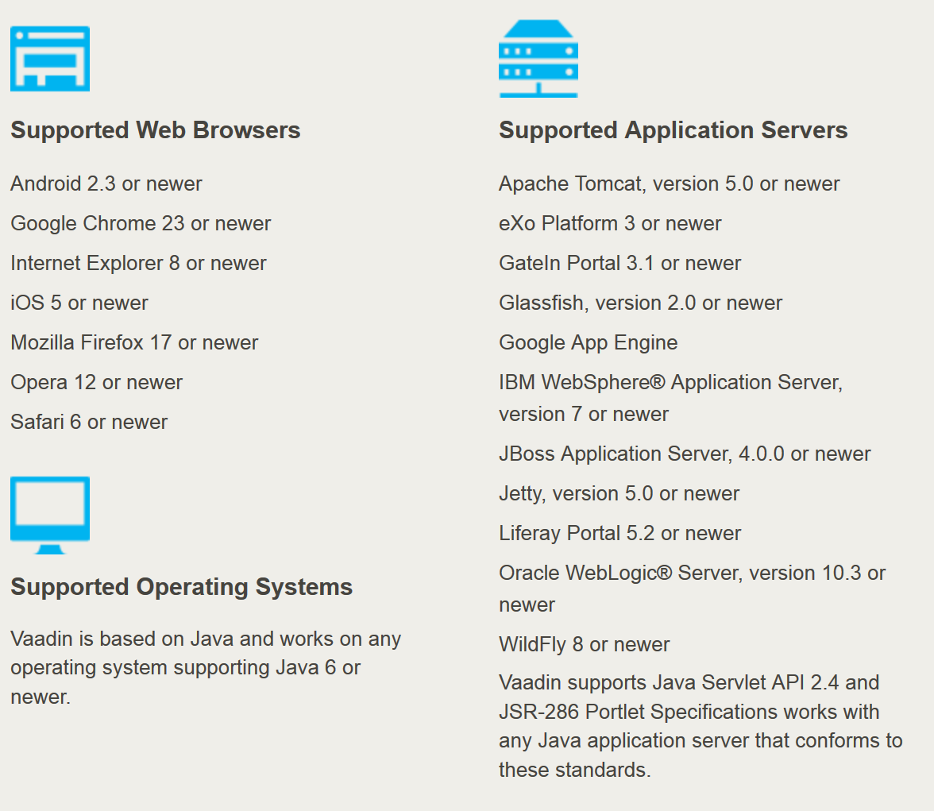
System requirements

Slide 4
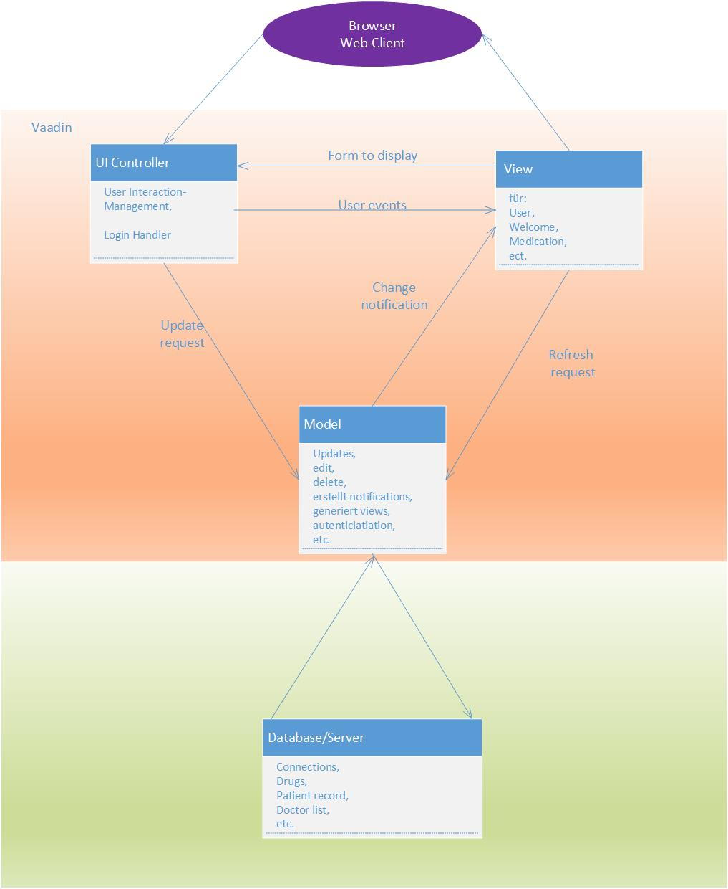
MVC

Slide 5
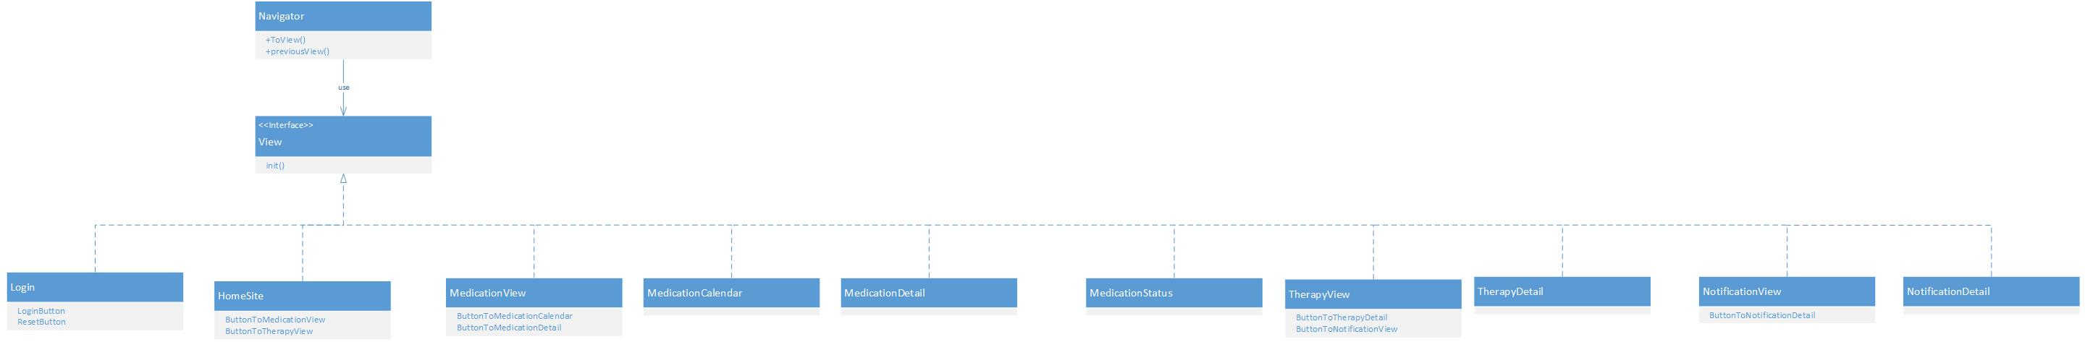
View Class Diagram

Slide 6
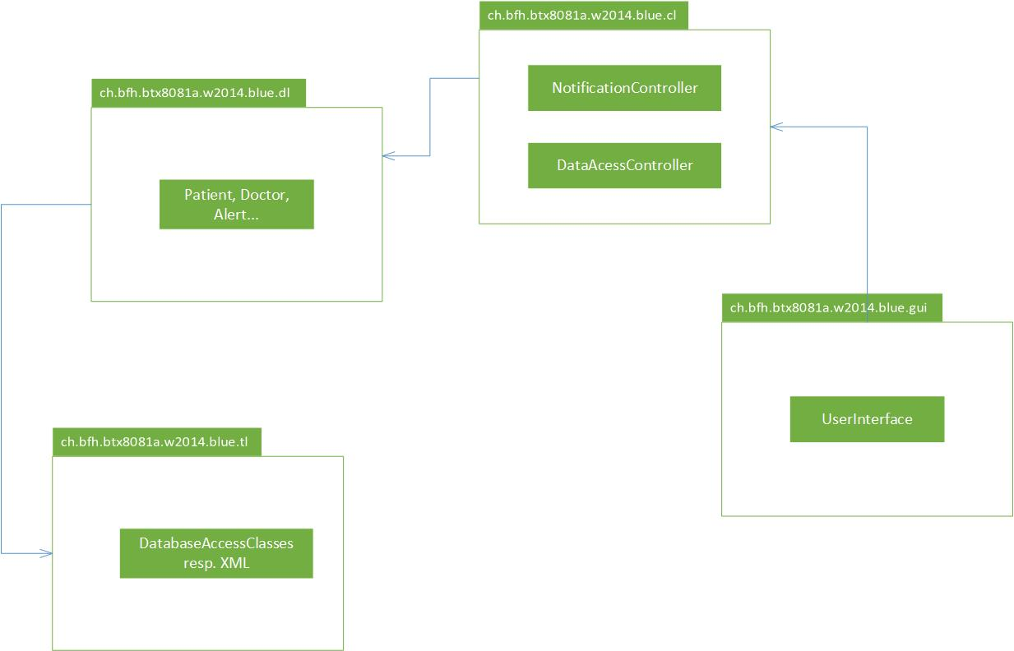
Package Diagramm

Slide 7
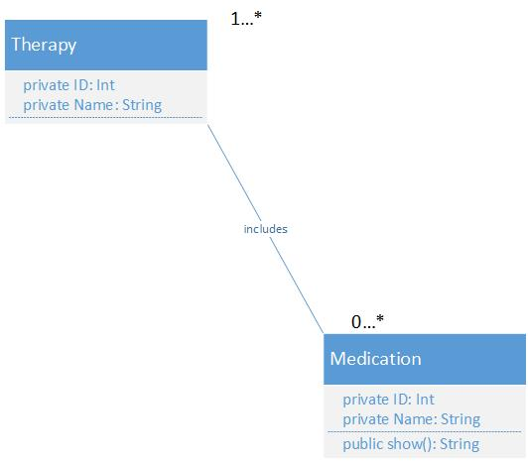
Ausgewählte Situation

Slide 8
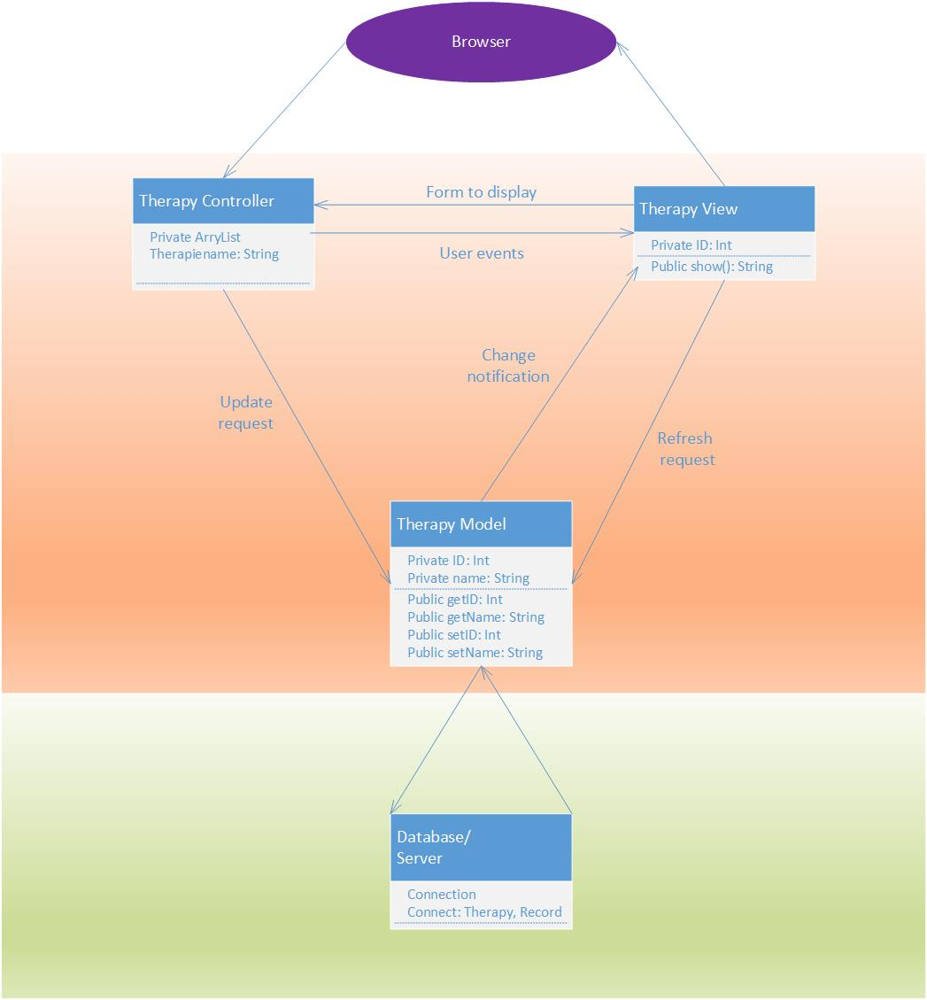
Ausgewählte Situation (MVC Therapy)

Slide 9
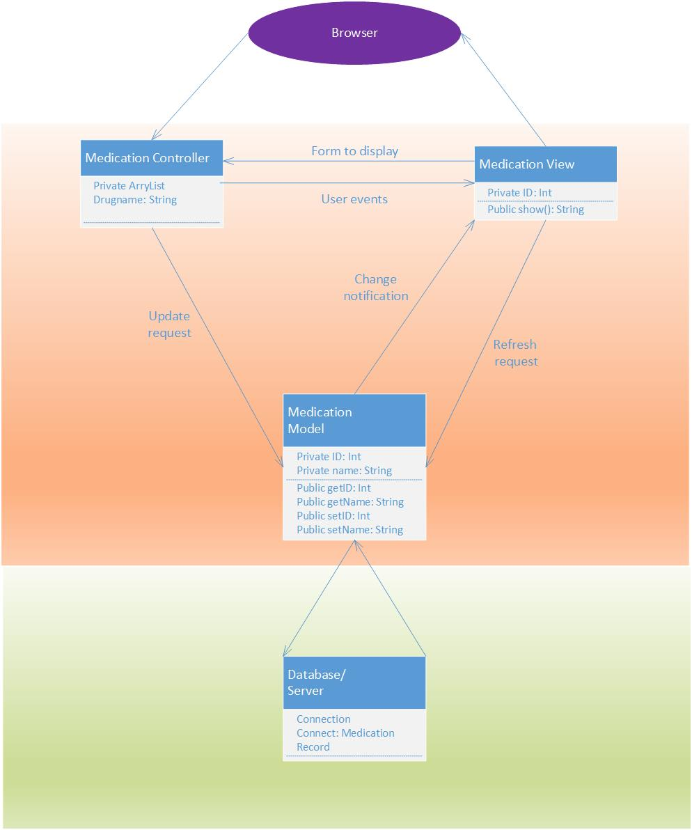
Ausgewählte Situation (MVC Medication)

